Slide 1
Получение липосомального лечебного шампуня для регенерации волосяных луковиц после химиотерапии
Подготовка проекта: доцент кафедры фарм.технологии с курсом мед.биотехнологии, Погребняк Людмила Владимировна

Slide 2
2
АКТУАЛЬНОСТЬ
Проблема
Химиотерапия, оставаясь одним из основных методов лечения злокачественных новообразований, индуцирует высокочастотный побочный эффект в виде алопеции. Частота возникновения тотальной или субтотальной потери волос варьирует в зависимости от класса цитостатиков и может достигать 80-100% при применении таксанов или высокодозных алкилирующих агентов . Патогенетической основой данного феномена является повреждение быстро пролиферирующих клеток волосяных фолликулов в фазе анагена, что приводит к преждевременному апоптозу кератиноцитов матрикса и нарушению цикла роста волоса.
Доказано, что 47% пациентов рассматривают алопецию как наиболее тяжелое последствие лечения, а 8% способны отказаться от потенциально жизнеспасающей терапии из-за страха облысения [www.aerzteblatt.de/archiv/titel/supplement/2025/dermatologie-2-2025].
Обзор дерматологических осложнений в «Журнал Американской академии дерматологии» (Journal of the American Academy of Dermatology) 2019 года содержит сведения о 65–80 % больных с алопецией, получающих химиотерапию.
Женщины — 76,82% случаев
Мужчины — 10,18% случаев

Slide 3
3
Актуальность
Волосы после завершения химиотерапии в большинстве случаев начинают отрастать через 1-3 месяца, однако примерно у 75% пациентов отмечается стойкое истончение, снижение плотности и изменение структуры волос, что указывает на неполное восстановление волосяных фолликулов. Повреждение клеток фолликулов опосредовано несколькими механизмами, включая активацию p53-зависимого апоптоза и окислительный стресс. Доказана роль активных форм кислорода в повреждении стволовых клеток и дермальных сосочков волосяных фолликулов, что создает основу для использования антиоксидантных компонентов в репаративной терапии .
На текущий момент стандартизированных протоколов восстановления волос после химиотерапии не существует, тем более неинвазивных.
www.aerzteblatt.de/archiv/titel/supplement/2025/dermatologie-2-2025/chemotherapiebedingte-alopezie
Основные подходы включают:
Профилактическая гипотермия (скальп-кулинг)
Топический миноксидил
Инвазивные методы (мезотерапия)

Slide 4
4
ЦЕЛЕВАЯ АУДИТОРИЯ
Пациенты после завершения курса химиотерапии
Ключевая особенность группы заключается в том, что их кожа головы и новые волосы находятся в состоянии крайней уязвимости из-за повышенной чувствительность кожи головы (химиотерапия снижает выработку кожного сала, из-за чего кожа становится сухой, шелушащейся, склонной к раздражению и зуду) и особым состоянием новых волос («химио-кудри», тонкие и хрупкие волосы).
Сложность целевой аудитории
Восстановление волос после химиотерапии это этап возвращения к нормальной жизни, восстановления идентичности и чувства контроля над своим телом. У больных сильная психоэмоциональная нагрузка (выпадение волос сильно бьет по самооценке) и потребность в конкретном действии (ощущение, что они могут помочь своему организму).
Аналоги
На текущий момент стандартизированных протоколов восстановления волос после химиотерапии не существует.

Slide 5
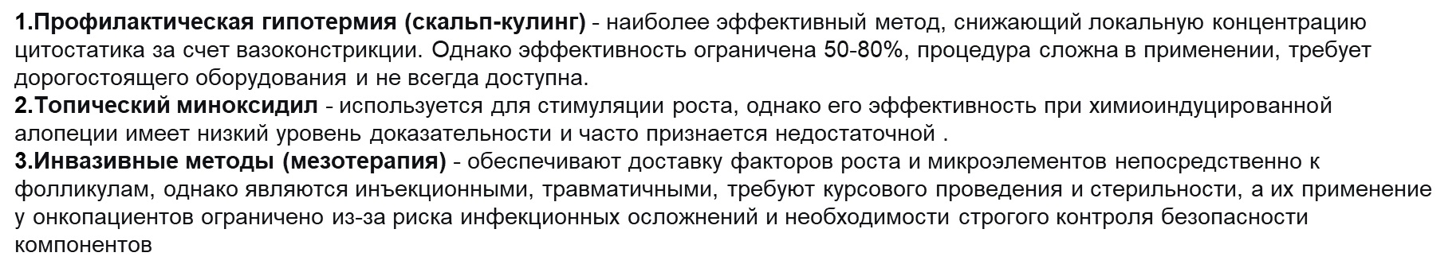
4
ЦЕЛЕВАЯ АУДИТОРИЯ
Аналоги

Slide 6
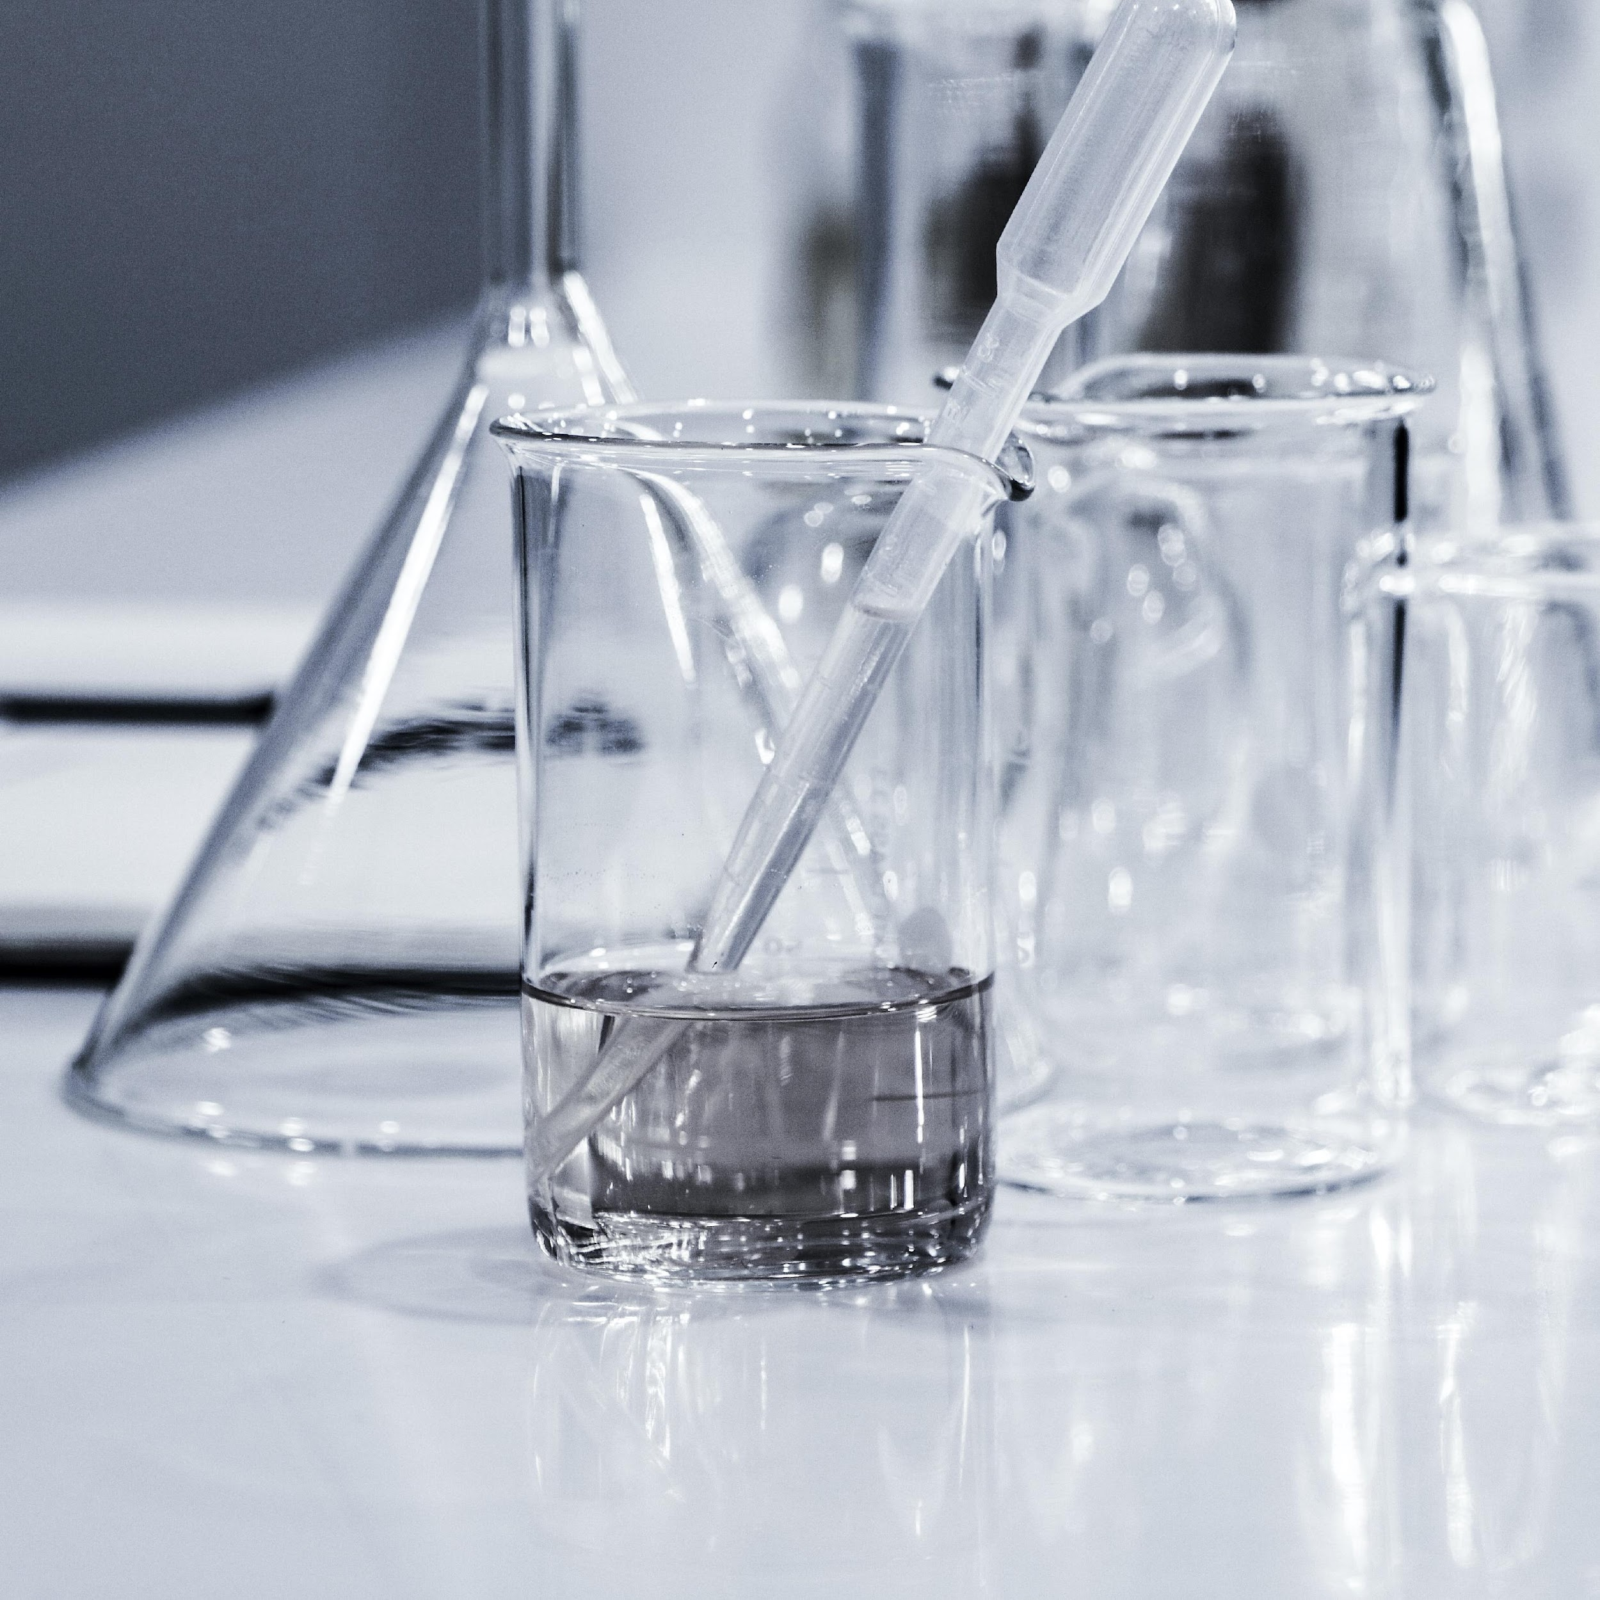
5
СВЕДЕНИЯ О ПРОЕКТЕ / ИНИЦИАТИВЕ
Краткое описание
Создание лечебного шампуня для восстановления роста волос после курса химиотерапии, содержащего липосомальный экстракт чаги (бефунгин) и бетулин. Продукт возможно включить в комплекс медицинской реабилитации пациентов по ОМС, так как реабилитация основывается на комплексном применении природных лечебных факторов, лекарственной и немедикаментозной терапии
Характеристика инициативы/проекта
Лекарственная форма: лечебный шампунь
Состав: липосомальный экстракт чаги в сочетании с бетулином
Уровень TRL 4 - изготовлен лабораторный образец

Slide 7
6
СВЕДЕНИЯ О ПРОЕКТЕ
https://pmc.ncbi.nlm.nih.gov/
Чага (трутовик скошенный, Inonotus obliquus) содержит биоактивные соединения, способные стимулировать
рост волос на клеточном уровне. Основные механизмы действия связаны с модуляцией активности
ферментов, влиянием на экспрессию генов и стимуляцией пролиферации клеток волосяных фолликулов.
Близкие по структуре соединения (например, бетулин из коры березы, родственного чаге гриба) также
изучаются на предмет стимуляции роста волос, особенно у пациентов с гипотиреозом
Создание лечебного шампуня для постхимиотерапевтической регенерации волос является высокоактуальной задачей клинической трихологии и онкодерматологии. Такая разработка удовлетворит критическую, до сих пор не решенную потребность в безопасном, эффективном и легкодоступном средстве реабилитации, что позволит существенно повысить качество жизни пациентов и их психологическую устойчивость в процессе противоопухолевой терапии.

Slide 8
7
ЦЕЛИ И ЗАДАЧИ
Цель
Relevant : повышение качества жизни пациентов
Specific: разработать и вывести на рынок специализированный шампунь для ухода за кожей головы и волосами пациентов, проходящих химиотерапию.
Measurable: технологический результат: завершение разработки финальной формулы продукта и получение всех необходимых регистрационных удостоверений и сертификатов соответствия, коммерческий результат: начало продаж продукта в аптечных сетях и/или партнерство с онкологическими клиниками в течение года после запуска.
Time-bound: 3 года
Achievable: цель реалистична при наличии бюджета на клинические исследования
Задачи
Получить и проанализировать липосомальный комплекс бефунгина для шампуня
Разработать состав и технологию шампуня с учетом выбранных вспомогательных веществ и провести изучение потребительских свойств полученного продукта
Составить технологическую схему производства шампуня
Выполнить стандартизацию полученного шампуня
Изучить противовоспалительное и местнораздражающее действие шампуней на основе растительного сырья

Slide 9

8
ПОТРЕБИТЕЛИ
Потенциальные потребительские сегменты
Потенциальный потребитель представляет собой гетерогенную группу онкологических пациентов (возрастной диапазон 25-65 лет) с верифицированным диагнозом солидных или гематологических новообразований, завершивших курс цитостатической терапии не менее чем за 4-6 недель до начала использования продукта.
Ключевым клиническим критерием является наличие подтвержденной трихологической картины анагена эффлювиума (тотальное или субтотальное выпадение волос) с начальными признаками спонтанной регенерации - появлением веллусных (пушковых) волос, что указывает на переход фолликулов из фазы телогена в фазу раннего анагена.
* Здесь можно использовать логотипы компаний (возможных потребителей)

Slide 10
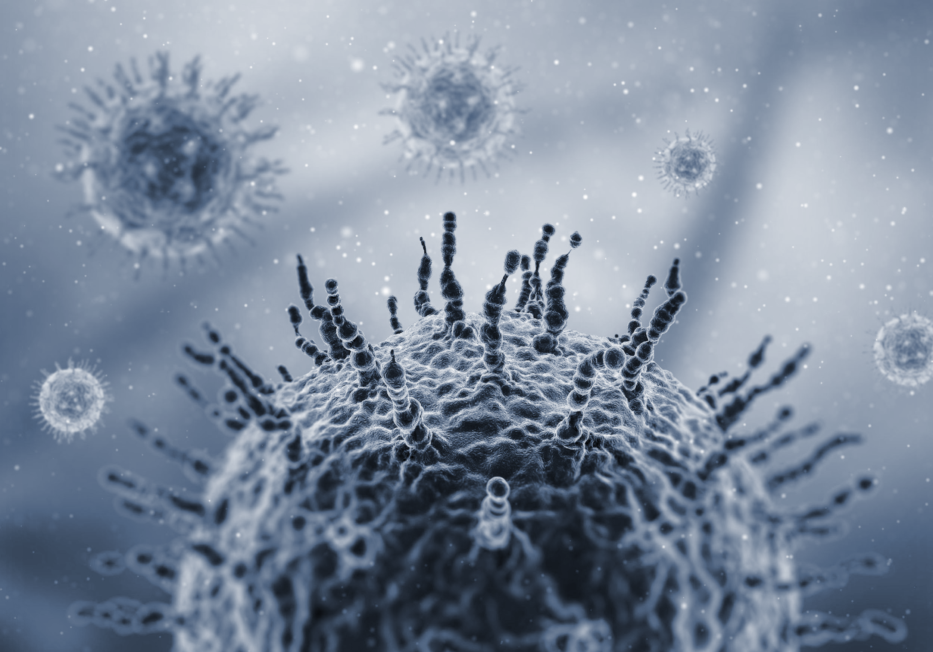
9
КОНКУРЕНТНЫЕ ПРЕИМУЩЕСТВА
Лечебный шампунь – фармакопейная лекарственная форма (Шампуни лекарственные ОФС.1.4.1.0041.18)
На текущий момент стандартизированных протоколов восстановления волос после химиотерапии не существует.
Для производства шампуня используется только отечественное растительное сырье (кора березы и чага).
Неинвазивность и высокая комплаентность: возможность длительного применения в амбулаторных условиях без специального обучения и медицинского персонала.
Направленная доставка активных веществ: современные наноразмерные носители способны обеспечить пролонгированное высвобождение и повысить биодоступность молекул к дермальным сосочкам и матриксу волосяного фолликула.
Комплексное воздействие: может сочетать антиоксидантную защиту, противовоспалительный эффект и стимуляцию регенерации.
КОНКУРЕНТЫ
Кратко указываются основные конкуренты (не менее 5).

Slide 11
10
РЕСУРСЫ
Материально-технические ресурсы
Финансовые ресурсы
Человеческие ресурсы
Сырье (на 1 л):
Основа: вода дистиллированная, мягкие ПАВ (сульфосукцинаты, бетаины), загуститель (NaCl).
Липосомы: фосфолипиды (растительные + 10% животные), этанол 70%.
Активные компоненты (внутрь липосом): экстракты.
Вспомогательные: лимонная кислота (pH ~4.5), консервант, ароматизатор.
Оборудование:
Микрофлюидный гомогенизатор (или высокоскоростная мешалка до 6000 об/мин).
Электронные весы, pH-метр, мерная посуда.
Роторный испаритель и вортекс.
Разработка рецептуры (работа технолога, подбор сырья, создание формулы) — 15 000 – 70 000 ₽.
Лабораторные испытания (стабильность, фармакология микробиология, эффективность) — 50 000 – 200 000+ ₽.
Оформление документации (ТТД, протоколы, обоснование сроков годности) — 20 000 – 50 000 ₽.
Регистрация и сертификация (декларация ТР ТС 009/2011) — 30 000 – 80 000 ₽.
Для реализации всех этапов разработки и сертификации шампуня необходима команда из трех ключевых специалистов. Технолог-разработчик создает рецептуру, подбирает сырье и изготавливает лабораторные образцы. Специалист по испытаниям проводит физико-химические и микробиологические анализы, оценивает стабильность продукта. Специалист по регистрации готовит документацию и занимается сертификацией.
Помимо штатных сотрудников, потребуется привлечение внешних организаций. Аккредитованная лаборатория проводит обязательные клинические и токсикологические испытания на добровольцах. Центр сертификации оформляет разрешительные документы (декларацию или СГР).

Slide 12
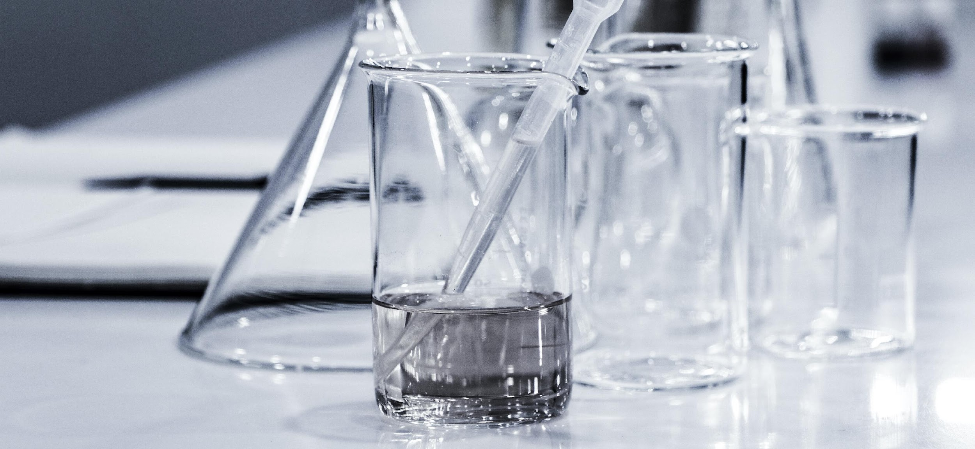
4
КОНТАКТЫ
Погребняк Людмила Владимировна
Команда проекта:
Кульгав Е.А. – доцент, к.ф.н.
Курбанов А.М. – преподаватель, индивидуальный предприниматель
+79624115482
lyupin@yandex.ru

